Slide 1
Главное меню
Список задач
Информация по задаче
Профиль пользователя
Чат с сотрудникам по проекту

Slide 2
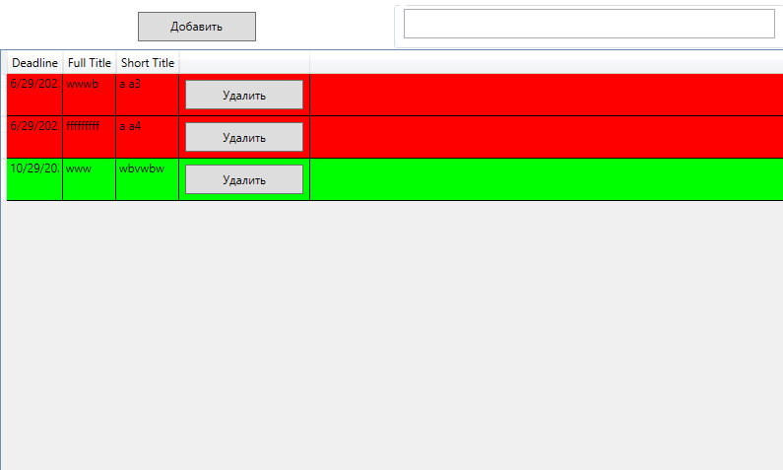
Список задач

Slide 3
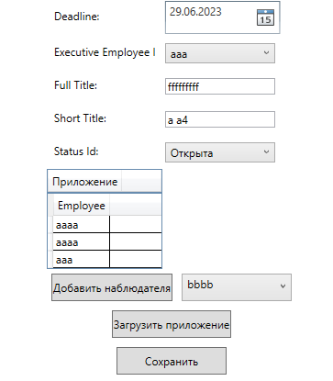
Подробная информация

Slide 4
Профиль пользователя
Ввод...
Имя:
Сохранить

Slide 5
Чат сотрудников по проекту
Сообщения
Ввод...

